Slide 1
人教版 高中物理必修一
第二章
第2节 匀变速直线运动速度与时间的关系

Slide 2
01
匀变速直线运动
02
速度与时间关系
03
思考与讨论
04
巩固提升

Slide 3


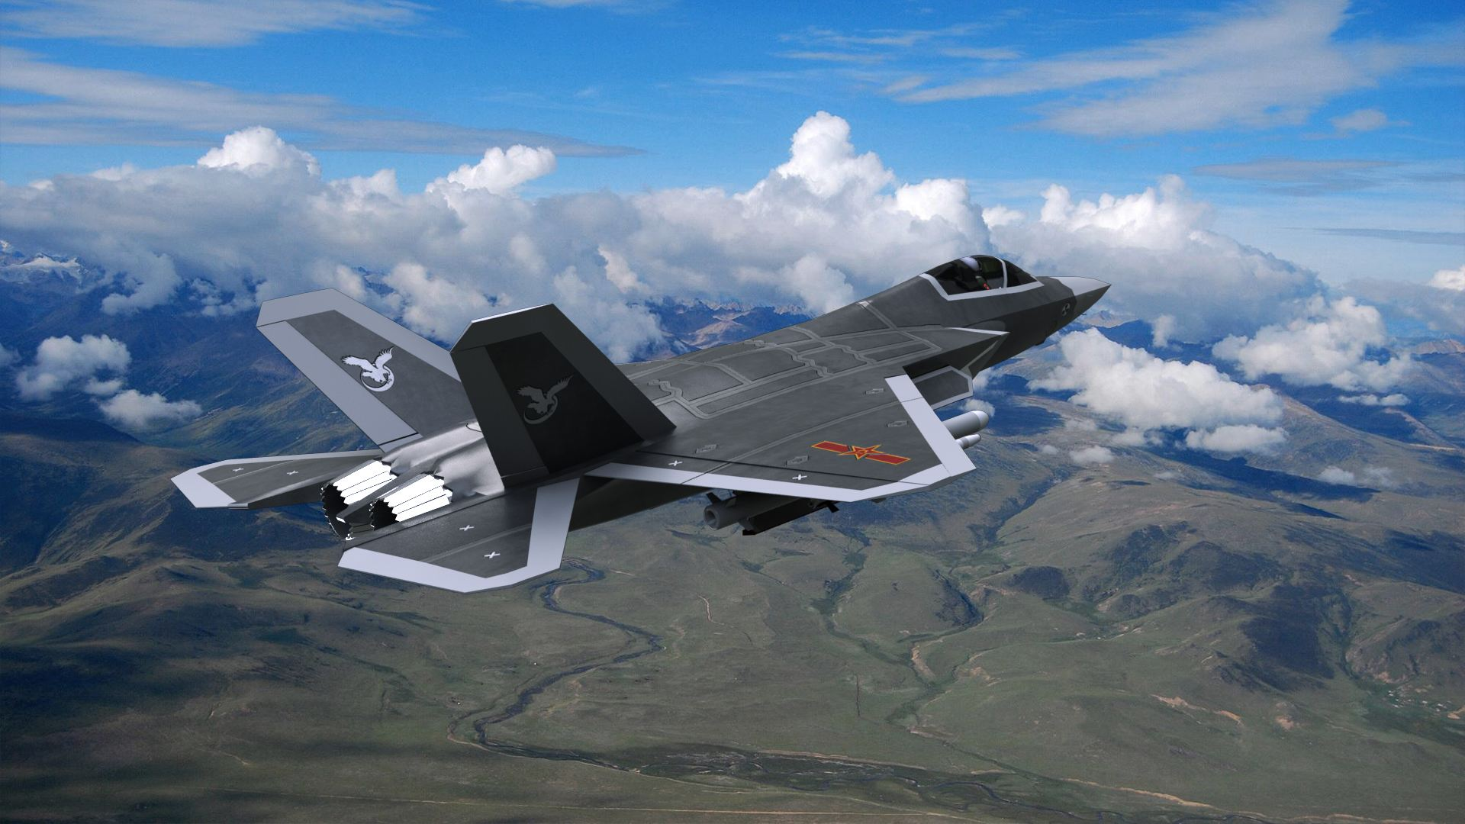


新课导入
匀速直线运动
Δx
Δx
Δx
Δx
Δx
Δt
Δt
Δt
Δt
Δt
x/m
v/m·s⁻¹
θ
Δx
Δt
v₀
θ
Δx
如果歼20在做匀速直线运动，有哪些方式描述这种运动呢？
Δt
O
t/s
O
t/s
v=v₀

Slide 4
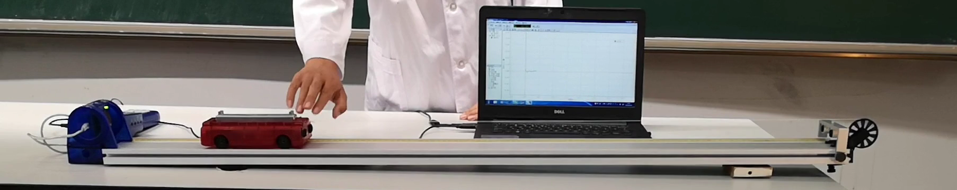
新课导入
v/m·s⁻¹
小车在重物牵引下运动的 v-t 图像是一条倾斜的直线。
θ
Δv
Δt
θ
Δv
Δt
a不变
它表示小车在做什么样的运动？
v₀
O
t/s

Slide 5
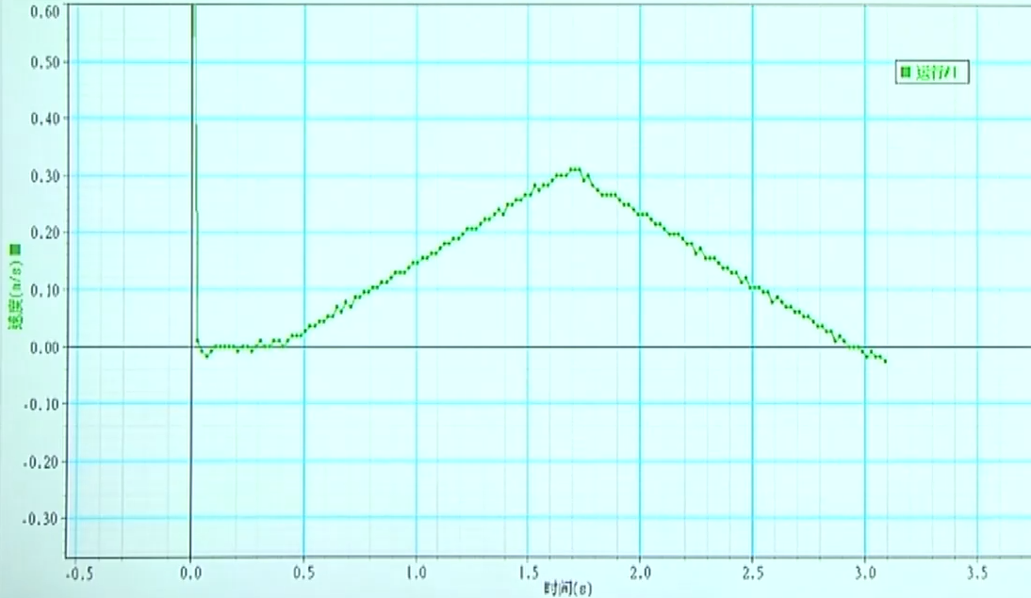

Slide 6
PART 01
匀变速直线运动

Slide 7
01
匀变速直线运动及分类
1.定义：沿着一条直线，且加速度不变的运动叫匀变速直线运动。
2.特点：（1）加速度a恒定不变（大小、方向都不变）；
（2）v-t 图像是一条倾斜的直线。
3.分类：
匀加速直线运动：速度随时间均匀增大的直线运动；
匀减速直线运动：速度随时间均匀减小的直线运动。

Slide 8
02
匀变速直线运动的加速度方向
思考：在匀变速直线运动中，物体的速度方向是否可以改变？加速度方向呢？请举例说明．
v/m·s⁻¹
v/m·s⁻¹
加速度突变
运动方向不变
加速度不变
运动方向改变
O
t₁
t₂
t/s
O
t₁
t₂
t/s
0 ~ t₁:
正方向，匀加
正方向，匀减
t₁ ~ t₂:
正方向，匀减
负方向，匀加

Slide 9
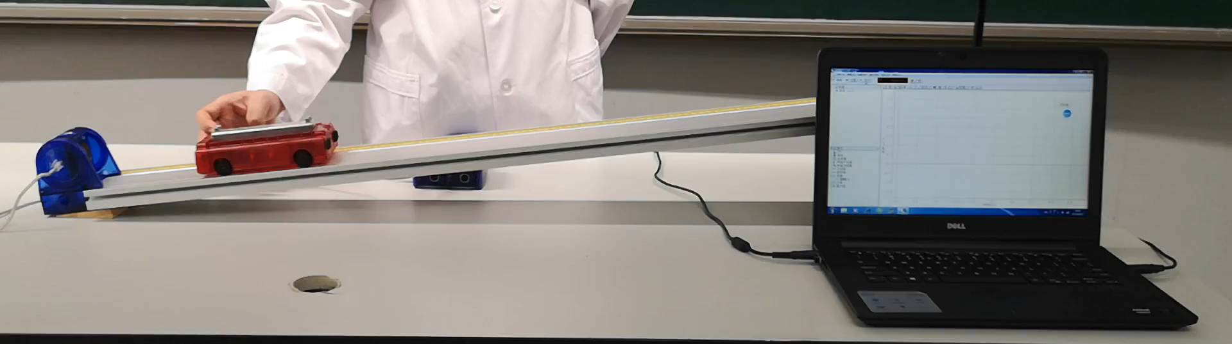
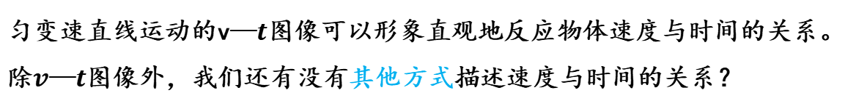
03
观察与思考
匀变速直线运动的v—$t$图像可以形象直观地反应物体速度与时间的关系。除$v$—$t$图像外，我们还有没有其他方式描述速度与时间的关系？

Slide 10
PART 02
速度与时间关系

Slide 11
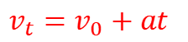
01
推导方案一
从数学角度求瞬时速度与时间的函数关系
$$v_{t}=v_{0}+at$$

Slide 12

02
推导方案二
公式法
计时起点（t=0）的速度初速度v₀ ，t时刻的速度初速度v_{t}
把运动开始时刻取作0时刻
v/m·s⁻¹
v_{t}
$$⇒v_{t}=v_{0}+at$$
Δv = at
a
v₀
v_{t} = v₀+at
匀变速直线运动速度公式
O
t
t/s

Slide 13


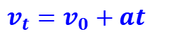
03
对公式的理解
运动物体的加速度（恒定）
从0时刻计算的时间
$$v_{t}=v_{0}+at$$
计时0时刻的速度（初速度）
任意t 时刻的速度（瞬时）
1.该式既适用于匀加速，也适用于匀减速直线运动。
2.运算中要注意矢量性，规定正方向判断加速减速。

Slide 14
03
对公式的理解
初速度为0的匀加速直线运动的v-t图象是什么样的？
3. 初速为零的运动：
匀变速直线运动速度公式涉及4个物理量，已知任意3个可以求得第4个。
4. 应用：
v/m·s⁻¹
（1）求运动的初速度
（2）求加速度
不要死记硬背
O
t/s
（3）求运动时间

Slide 15
04
学以致用
【例题】一辆汽车以36 km/h的速度在平直公路上匀速行驶。从某时刻起，它以0.6 m/s²的加速度加速，10s末因故紧急刹车，随后汽车停了下来，刹车时做匀减速运动的加速度的大小是2m/s²。请问：
⑴汽车在10s末的速度是多少？
⑵汽车从开始刹车起5 s后的速度是多少？
v/m·s⁻¹
20
16
10
【参考答案】（1）16 m/s（2）6 m/s
0
10
t/s
拓展：请画出0～20 s汽车的v-t图像。
18

Slide 16
PART 03
思考与讨论

Slide 17
01
变加速直线运动1
思考与讨论：
1.物体运动的速度怎样变化?
变大
v
2.在相等的时间间隔内,速度的变化量总是相等吗?
v₄
Δv'
v₃
Δt'
不相等，且变化越来越大
v₂
Δv
3.物体在做匀加速运动吗?
v₁
Δt
做加速度越来越大的变加速直线运动。
o
t₁
t₂
t₃
t₄
t

Slide 18
01
变加速直线运动2
思考与讨论：
1.物体运动的速度怎样变化?
v
变大
v₄
v₃
2.在相等的时间间隔内,速度的变化量总是相等吗?
v₂
v₁
不相等，且变化越来越小
3.物体在做匀加速运动吗?
做加速度越来越小的变加速直线运动。
0
t₁
t₂
t₃
t₄
t

Slide 19
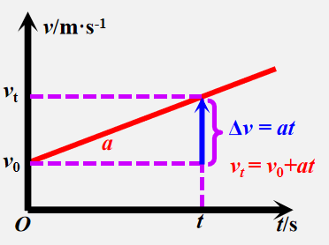
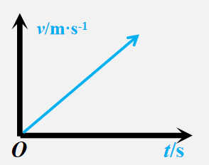
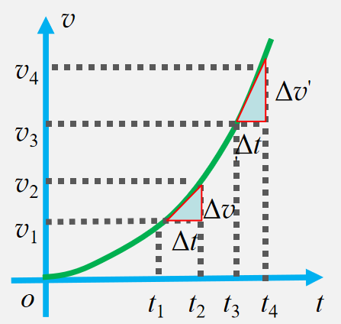
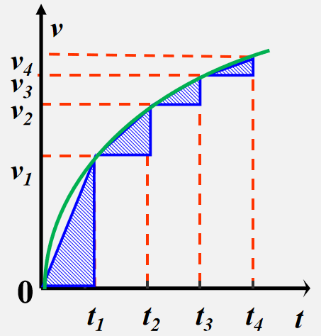
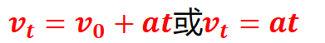
课堂总结
定义：沿着一条直线，且加速度不变的运动叫匀变速直线运动。
2.速度与时间的关系
$$v_{t}=v_{0}+at或v_{t}=at$$
1.匀变速直线运动
特点：1.a恒定（大小、方向都不变）；2.v-t 图像是一条倾斜的直线。
3.变加速直线运动
分类：匀加速直线运动（a、v同向），匀减速直线运动（a、v反向）

Slide 20
PART 05
巩固提升

Slide 21
课堂练习
【练习1】（2021·江西·丰城九中高一期中）做匀变速直线运动的物体，在某时刻的速度为4m/s，2s后速度大小为6m/s，则下列说法正确的是（ ）
A．物体速度变化量的大小可能大于10m/s
B．物体的加速度可能等于1m/s²
C．物体速度变化量的大小可能小于2m/s
D．物体的加速度可能大于5m/s²
【正确答案】B

Slide 22
课堂练习
【练习2】某小汽车从静止开始，以a₁=1.6m/s²的加速度沿直线匀加速行驶了t₁=4s后，又以a₂=1.2m/s²的加速度沿直线匀减速行驶了t₂=3s，然后做匀速直线运动，则此小汽车做匀速直线运动的速度大小是（ ）
A．2.8m/s B．8m/s C．6.4m/s D．10m/s
【正确答案】A

Slide 23
课堂练习
【练习3】（2022·云南·沧源佤族自治县民族中学高一期末）在光滑足够长的斜面上，有一物体以10m/s的初速度沿斜面向上运动，如果物体的加速度大小始终为5m/s²，方向沿斜面向下，那么经过4s后物体的速度大小和方向是（ ）
A．30m/s，沿斜面向下 B．10m/s，沿斜面向下
C．20m/s，沿斜面向上 D．30m/s，沿斜面向上
【正确答案】B

Slide 24
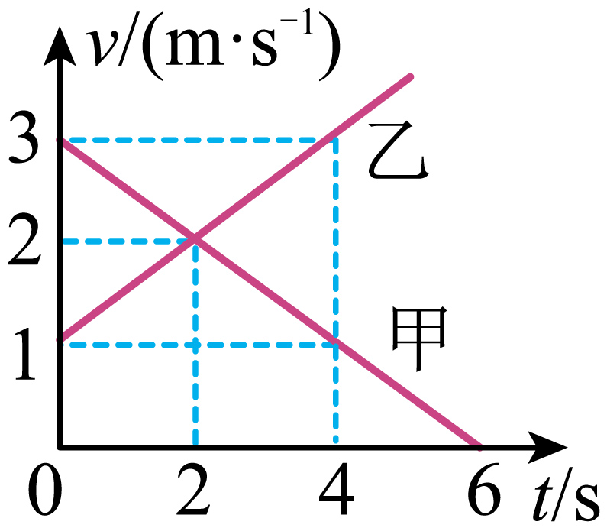
课堂练习
【练习4】甲、乙两物体在同一直线上做匀变速直线运动的速度－时间图像如图所示。由此可知（ ）
A．甲和乙的初速度方向相同，大小之比为3∶1
B．在t＝4s时，两者的瞬时速度大小相等
C．甲和乙的加速度方向相同，大小之比为3∶1
D．甲和乙的加速度方向相反，大小之比为2∶1
【正确答案】A

Slide 25
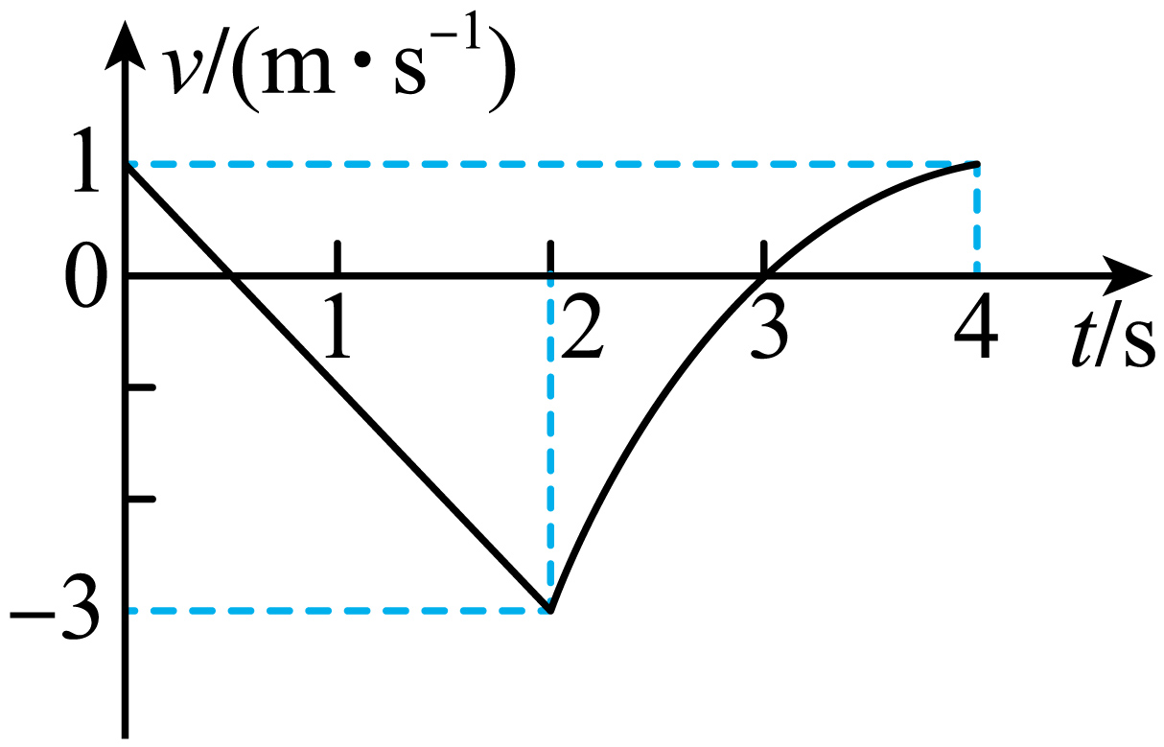
课堂练习
【练习5】如图所示是某质点运动的v-t图像，下列判断正确的是（ ）
A．在第2 s末，质点的速度方向发生改变
B．在0~2 s内，质点做直线运动，在2~4 s内，质点做曲线运动
C．在0~2 s内，质点的加速度大小和方向均不变，质点做匀变速运动
D．在2~4 s内，质点的加速度不断减小，方向发生了改变
【正确答案】C

Slide 26

人教版 高中物理必修一
第2节 v-t关系

